Slide 1


Slide 2









Slide 3
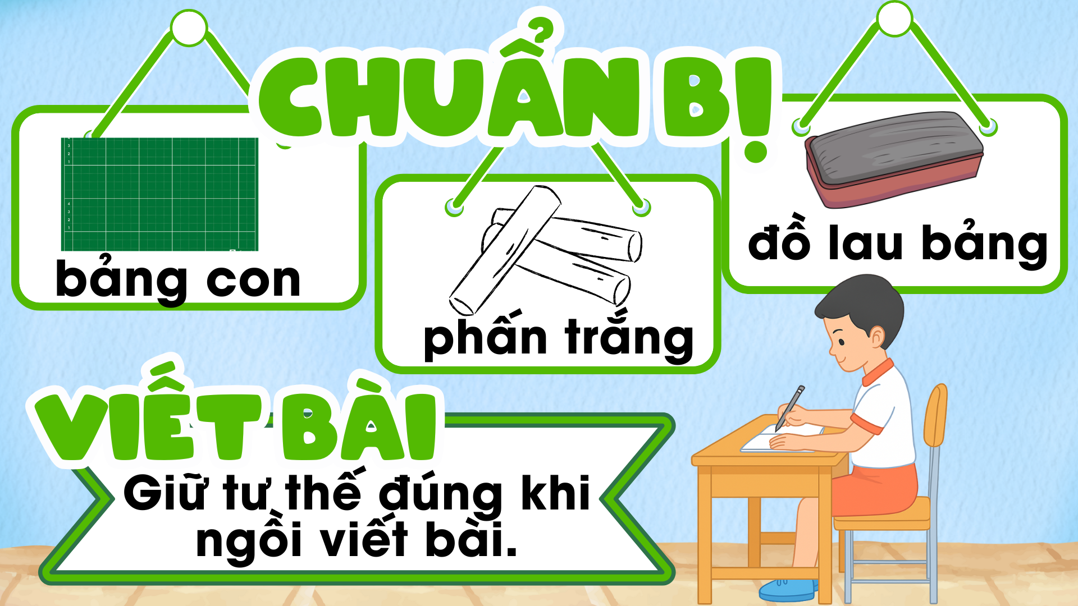

Slide 4

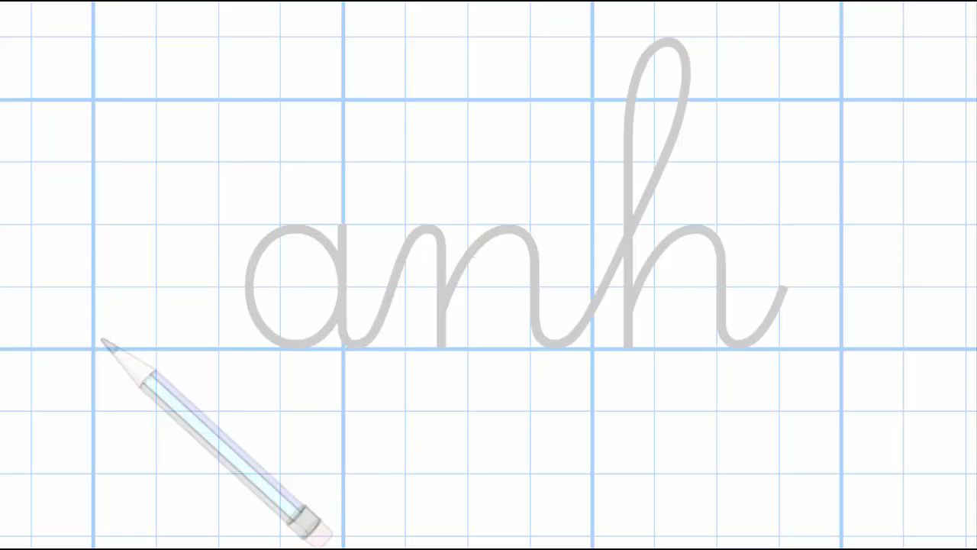

Slide 5


Slide 6


Slide 7



Slide 8


Slide 9
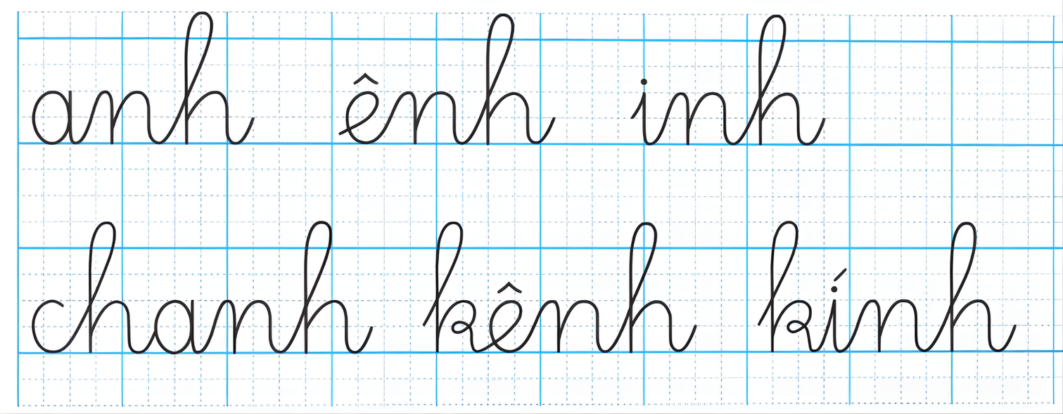
Hoàn thành bài trong vở Tập viết

